Slide 1


Occupational Diseases
Dr. Mehmet Erkan YAZMACI
Occupational physician

Slide 2
Definition
6331 numbered Work Health and Security Act defines it as the diseases related to exposure to occupational risks.
5510 numbered Social İnsurances and General Health İnsurance Act’s 14th item defines occupational diseases as the transient or continous diseases, disabilities or psychologic disorders related to the work’s quality by a repeated cause or the work’s execution conditions.

Slide 3


Definition
The international sources like World Health Organization (WHO) and International Labour Organization (ILO) defines the occupational diseases as;
the group of diseases in which a cause-result, action-reaction relation due to work can be found between a harmful agent and affected human body.

Slide 4
Occupational Diseases at the Working Conditions
Work-related diseases: Not only known nor accepted occupational diseases, but also work environment and shape is important within other causal factors in their occurrences and developments, that is to say these are the diseases whose natural courses change with the working conditions.

Slide 5
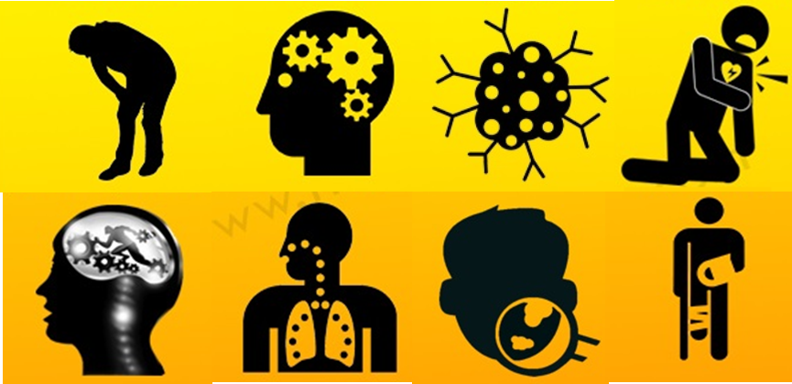
Occupational Diseases at the Working Conditions
These are the diseases in which many causal factors existing in the working place and other risk factors act together and etiology is complex. The main cause is outside the working place. A person having a systemic disease or risk can be more severe because of the work.

Slide 6

Occupational Diseases at the Working Conditions
Work related diseases are wider and more frequent than occupational diseases and also seen in the general population. The most frequent work-related diseases are skeletal system and heart diseases and COPD.

Slide 7
Occupational Diseases at the Working Conditions
Liability Period: This is the longest period between the insured worker’s exit from the work and beginning of the occupational disease due to work. İn Social Insurance Health bylaw, various liability periods change between 3 days and 15 years.
Exposure Period: This is the shortest period between the beginning of the harmful effect and occurrence of the occupational disease’s signs.

Slide 8
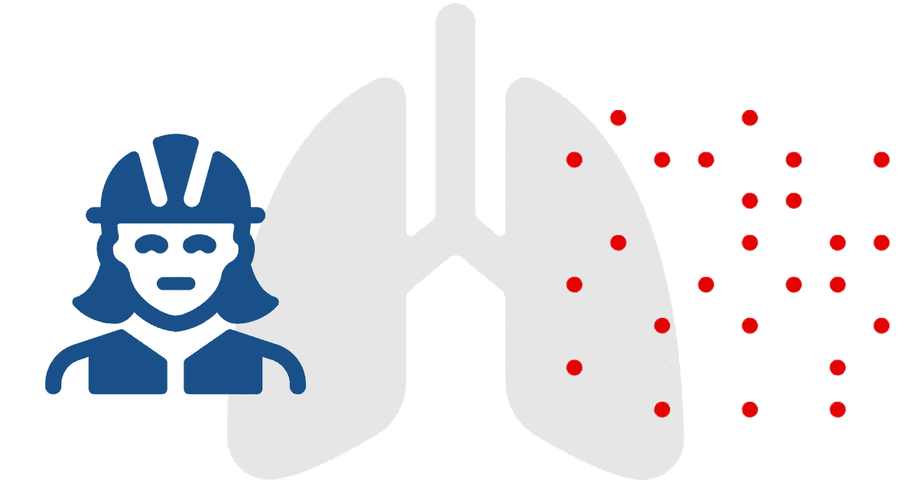
Occupational Disease Subgroups
A group occupational diseases: Chemical occupational diseases
B group occupational diseaases: Skin cancer and other dermatologic diseases
C group occupational diseases: Pneumoconioses and other respiratory diseases
D group occupational diseases: Occupational infection diseases
E group occupational diseases: Physical occupational diseases

Slide 9

The Causes of Occupational Diseases
Chemical causes: Heavy metals, gases, solvents
Physical causes: noise and vibration, high/low pressure, cold/hot, dust, radiation
Biologic causes: bacteria, viruses, fungi
Psychosocial causes
Ergonomic causes

Slide 10
Prevention of Occupational Diseases
The cause of the occupational diseases is at the work place and they can be completely controlled and prevented by the measures taken at the work place, the diagnosis of occupational relation is not easy, but specific diagnosis and scanning methods can show the exposure to specific agent, treatment is generally difficult.
The diagnosis can be made at authorized hospitals. When diagnosed, declaration is must. Detailed work history is important.
Control at the source is important. Personal protective material use must be the last needed measure.

Slide 11
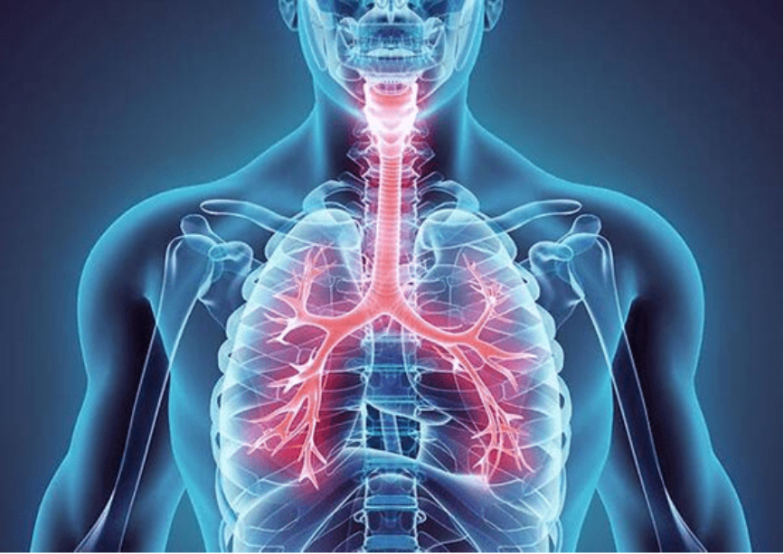
Prevention of Occupational Diseases
The most common entry way for the harmful agent is respiratory way. The first measure in the treatment is exit from the causal work.
Risk assessment is the most important measure. There is responsibility of employers and sub-employers for prevention and protective measures.
And also workers are responsible to follow the measures taken by the employer and doctor and report acidents.

Slide 12
Condition in the World and Turkey
In Turkey, we see pneumoconioses, lead and chemical poisoning, infections, hearing loss, local nerve pressures as the most common occupational diseases, and in the world it is the musculoskeletal disorders.
Work related disease is reported in the world as 56% occupational diseases and 44% work accident, but in Turkey it is reported as <1%, >99% respectively, this shows inefficient follow of the occupational diseasess in our country..

Slide 13
Preventive Approach to Occupational Diseases
Prevention is examined by 3 ways generally.
Primary prevention: Measures taken before the disease occurred. This is important.
Secondary prevention: Scanning methodss for early diagnosis if the disease began.
Tertiary prevention: If the disease signs are seen, measures taken for treatment and life quality. This is undesirable.

Slide 14
Preventive Approach for Occupational Diseases
Primary prevention is the most important prevention measure for all diseases, risk factors like hypertension, diabetes, cholesterol, family history, smoking, obesity, etc must be detected and preventive measures taken. İn occupational diseases, primary prevention is controlling at the source.
What can we do;
Placement to correct work
Detection and control of work place risks
Periodic health examinations
Health and security education
Detection of work place risk factors

Slide 15

Control of risks at work place
Medical measures: Employment beginning and periodic health examinations, examinations after disease, educations.
Technical measures: Measures at source, between source and worker, at worker
Institutional measures

Slide 16
Control of risks at work place
Health and security measures can be handled in 3 parts at work places:
1. Measures related to worker: Employment and periodic health examinations, disease and after disease examinations, examinations of special groups like children, women, pregnant, elderly, laboratory tests, educations.

Slide 17
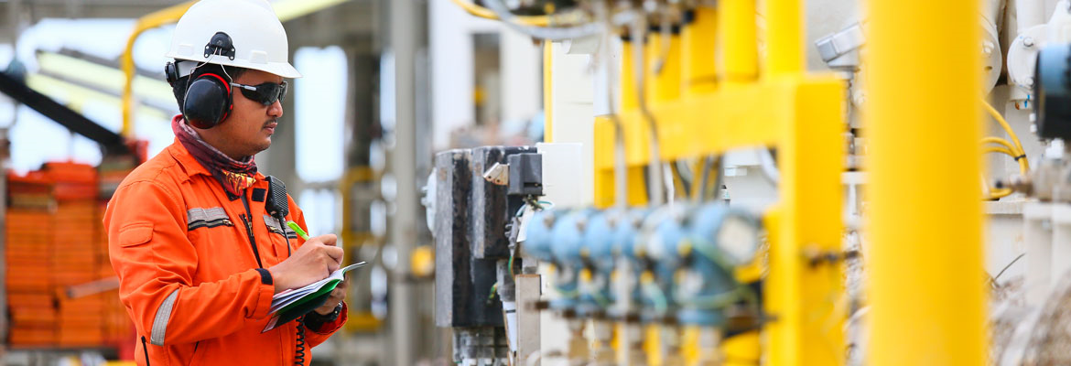
Control of riks at work place
2. Measures related to work place: Fitness of work place and working design (ergonomy) and eliminating risks.
Analyses of work place media: Measurement of harmful substances and determination of highest allowed dose for each substance (MAC, TLV)
MAC (maximum available concentration) is used usually for rapid action substances, TLV (treshold limit value) is used usually for late action substances.

Slide 18
Control of risks at work place
3. Measures related to environment
Environmental wastes and harmful substances must be determined and eradicated,if needed measurements must be done and workers must be informed.
Foods must be prepared confident and hygienic

Slide 19

Control of risks at work place
Also everybody must personally take measures for their own health, these are briefly hand hygiene, healthy diet (less fat, salt, sugar and bread, more fruits, vegetables, yogurt, fish and white meat), enough water, more activity, conforming to ergonomy in offices, coping with stress, stopping smoking and alcohol, vaccination, enough and qualified sleeping, hobbies, social and cultural activities and healthy personal relations.

Slide 20

Biologic Risk Factors
Definition: Biologic factors: Microorganisms, cell cultures and human endoparasites containing also genetically changed ones that can cause any infection, allergy or toxication.
In the law, it relates the work places which can directly or indirectly face these factors.
a) 20/6/2012 dated and 6331 numbered Work Health and Security Law addresses these work places.

Slide 21
Biologic Risk Factors-Classification
Biologic factors are classified in 4 groups according to infection risk levels.
a) Group 1 biologic factors: Factors causing no disease in human.
b) Group 2 biologic factors: Factors causing disease, affecting workers, but not infecting other people, generally having efficient preventive and treatment ways.

Slide 22
Biologic Risk Factors-Classification
c) Group 3 biologic factors: Factors causing severe disease in human, threatening workers, having risk of infecting other people, but having efficient preventive and treatment measures.
ç) Group 4 biologic factors: Factors causing severe disease in human, threatening workers, having high risk of infecting other people and having no efficient preventive and treatment measures.
Group 1 contains no harmful,
And Group 4 most harmful agents.

Slide 23
Biologic Risk Factors
Risk Assessment and emergency action plan must be prepared according to biologic agent’s group, officials’ advices and work place informations.
Aşağıda sayılan hususlar dikkate alınarak risk değerlendirmesi yapılır:
a) İnsan sağlığına zararlı olan veya olabilecek biyolojik etkenlerin sınıflandırılması.
b) Yetkili makamların, çalışanların sağlığını korumak için biyolojik etkenlerin denetim altına alınması hakkındaki önerileri.
c) Çalışanların yaptıkları işler sonucunda ortaya çıkabilecek hastalıklarla ilgili bilgiler.
ç) Çalışanların yaptıkları işler sonucunda ortaya çıkabilecek alerjik veya toksik etkiler.
d) Yaptıkları işle doğrudan bağlantılı olarak çalışanların yakalandığı hastalıklar ile ilgili bilgiler.

Slide 24
Biologic Risk Factors
Workers who faced group 3,4 factors must be registered at least 15 years, if too dangerous and chronic, 40 years.
(1) İşverenler, grup 3/4 biyolojik etkenlere maruz kalan çalışanların listesini, yapılan işin türünü, mümkünse hangi biyolojik etkene maruz kaldıklarını ve maruziyetler, kazalar ve olaylarla ilgili kayıtları, uygun bir şekilde tutar.
(2) Bu liste ve kayıtlar, maruziyet sona erdikten sonra en az onbeş yıl saklanır; aşağıda belirtilen biyolojik etkenlere maruziyet söz konusu olduğunda en az kırk yıl boyunca saklanır:
a) Kalıcı veya gizli enfeksiyona neden olduğu bilinen
b) Seneler sonra hastalığın ortaya çıkmasına kadar teşhis edilemeyen enfeksiyonlara sebep olan
c) Hastalığın gelişmesinden önce uzun kuluçka dönemi olan enfeksiyonlara sebep olan
ç) Tedaviye rağmen uzun süreler boyunca tekrarlayan hastalıklarla sonuçlanan
d) Uzun süreli ciddi hasar bırakabilen enfeksiyonlara sebep olan
biyolojik etkenlere maruziyet.
(3) İşyerinde görevli işyeri hekimi, iş güvenliği uzmanı ve diğer sorumlu kişilerin birinci fıkrada belirtilen listeye ulaşabilmeleri sağlanır.

Slide 25

Biologic Risk Factors
Working with group 2,3,4 factors must be informed to officials at least 30 days before work.
(1) İşverenler, aşağıdaki biyolojik etkenlerin ilk kez kullanımında çalışma ve iş kurumu il müdürlüğüne en az 30 gün önce ön bildirimde bulunur:
a) Grup 2 biyolojik etkenler.
b) Grup 3 biyolojik etkenler.
c) Grup 4 biyolojik etkenler.

Slide 26
Biologic Risk Factors-Surveillance
Health surveillance must be conducted at regular intervals. If someone is affected, also other people must be observed.
Biyolojik etkenlerle yapılan çalışmalarda işveren çalışanların, çalışmalara başlamadan önce ve işin devamı süresince düzenli aralıklarla sağlık gözetimine tabi tutulmalarını sağlar.
Bir çalışanın, maruziyete bağlı olduğundan kuşkulanılan bir enfeksiyona ve/veya hastalığa yakalandığı saptandığında, işyeri hekimi, benzer biçimde maruz kalmış diğer çalışanların da aynı şekilde sağlık gözetimine tabi tutulmasını sağlar.

Slide 27
Biologic Risk factors-Surveillance
Human and veterinarian health centers, laboratories, designedly infected animal housings and culture media have high risk of group 3,4 factors and high level of precautions must be taken.
İnsan sağlığı ve veterinerlik hizmeti verilen işyerlerinde risk değerlendirmesi yapılırken, hasta insanlarda veya hayvanlarda ve onlardan alınan maddelerde ve örneklerde biyolojik etkenlerin varlığı ihtimali göz önünde bulundurulmalıdır. Grup 3 veya grup 4 biyolojik etkenlerle enfekte olan veya olduğundan şüphelenilen hasta insanların veya hayvanların bulunduğu izolasyon yerlerinde, enfeksiyon riskini en aza indirmek için, Ek-V’in (A) sütununda belirtilen önlemler alınır.

Slide 28
Biologic Risk Factors
If group 2, precaution level 2 and, if group 4, high level (precaution level at least 4) measures must be taken by the information of ministry.
(1)Teşhis laboratuvarları da dahil, laboratuvarlarda ve grup 2, grup 3 ve grup 4 biyolojik etkenlerle bilhassa enfekte edilmiş veya bunları taşıyan veya taşıdıklarından şüphe edilen laboratuvar hayvanlarının barınaklarında Ek-V’te belirtilen önlemler alınır.
b) Risk değerlendirmesini takiben biyolojik etkenin risk derecesine göre fiziksel koruma düzeyi tespit edilir. Aşağıda belirtilen biyolojik etkenlerle çalışmalar;
1) Grup 2 biyolojik etkenler için koruma düzeyi en az 2 olan,
2) Grup 3 biyolojik etkenler için koruma düzeyi en az 3 olan,
3) Grup 4 biyolojik etkenler için koruma düzeyi en az 4 olan önlemler alınır. Etkenin risk grubu ne kadar yüksek ise, koruma önlemleri de aynı düzeyde yüksek seviyede olmalıdır.
c) İnsanda hastalığa yol açabilecek, fakat asıl amaçları kültür veya onların konsantre halinde bulunmaları gibi biyolojik etkenlerle çalışmak olmayan, biyolojik etkenleri içerip içermediği belirsiz olan maddelerle yapılan laboratuvar çalışmalarında koruma, bakanlıkça koruma düzeyi 2 olan koruma önlemlerinin yeterli olduğu belirtilmedikçe, koruma düzeyi 3 veya 4 olan önlemler uygulanır.

Slide 29

Biologic Risk Factors
In industrial areas using group 2,3,4 factors, ministry decides the precautions remarked at table 6, according to risk assessment result. If risk group of factor is unknown, precaution level must be at least 3rd level.
(2) Grup 2, grup 3 veya grup 4’te yer alan biyolojik etkenlerin kullanıldığı sanayi proseslerinde Ek-VI’da belirtilen uygulamaya yönelik önlemler ve uygun prosedürler esas alınarak yapılacak risk değerlendirmesine göre, bu etkenlerin sanayide kullanılmasında alınması gereken önlemlerin neler olduğuna karar vermeye Bakanlık yetkilidir.
(3) Çalışanlar için ciddi sağlık riski oluşturabilecek, ancak biyolojik etkenin hangi risk grubunda olduğunun karar verilemediği durumlarda, koruma düzeyi en az 3 olan önlemler alınır.

Slide 30
Biologic Risk Factors
APPENDIX 5
A– Koruma Önlemleri | B– Koruma Düzeyleri
 | 2 | 3 | 4
1. Çalışma yeri, aynı bina içinde yürütülen diğer çalışmalardan ayrılmış olacaktır. | Gerekmez | Önerilir | Zorunlu
2. Çalışma yerine giren ve çıkan hava HEPA (*) veya benzeri filtrelerle filtre edilecektir. | Gerekmez | Zorunlu, çıkan havada | Zorunlu, çıkan ve giren havada
3. Çalışma yerine yalnızca görevli çalışanların girmesine izin verilecektir. | Önerilir | Zorunlu | Zorunlu, hava sızdırmaz araç ile
4. Çalışma yeri, dezenfeksiyon yapılmasına olanak sağlayacak yapıda olmalıdır. | Gerekmez | Önerilir | Zorunlu
5. Özel dezenfeksiyon yöntemleri. | Zorunlu | Zorunlu | Zorunlu
6. Çalışma yerindeki hava negatif basınçta tutulmalıdır. | Gerekmez | Önerilir | Zorunlu
7. Etkili vektör kontrolü. (Örnek; kemirgenler ve böcekler) | Önerilir | Zorunlu | Zorunlu

Slide 31
Biologic Risk Factors
APPENDIX 5
A– Koruma Önlemleri | B– Koruma Düzeyleri
 | 2 | 3 | 4
8. Temizlemesi kolay ve su geçirmez yüzeyler. | Zorunlu, tezgah ve iş masaları için | Zorunlu, tezgah ve zeminler için | Zorunlu, tezgah, yer, duvar, tavan için
9. Asit, alkali, çözücü ve dezenfek–tanlara dayanıklı yüzeyler. | Önerilir | Zorunlu | Zorunlu
10. Biyolojik etken için güvenli depolama. | Zorunlu | Zorunlu | Zorunlu, emniyetli depolama
11. Çalışma yerinde bulunanların görülebildiği gözetleme penceresi veya benzeri. | Önerilir | Önerilir | Zorunlu
12. Bir laboratuvarda yalnızca kendi malzemeleri kullanılmalıdır. | Gerekmez | Önerilir | Zorunlu
13. Herhangi bir hayvanın da dahil olduğu bütün enfekte maddeler bir güvenli bir kabin, veya yalıtılmış bir yerde veya diğer uygun bir kapta işleme tabi tutulmalıdır. | Uygun olması halinde | Zorunlu, enfeksiyonun havayla bulaştığı hallerde | Zorunlu
14. Hayvan ölülerinin yok edilmesi için yakma fırını | Önerilir | Zorunlu, mevcutsa | Zorunlu, alan içinde

Slide 32

Biologic Risk Factors
These are the precautions some or all of which must be taken according to decided precaution level:
(*) HEPA filters (High Efficiency Particulate Air): Dry, changable filters preventing 0,3 mikron aerosols at maximum 1,52 meter/minute air flow rate, at minimum % 99,97 rate.
Separating work places
Controlling entrance and exits
Disinfection, cleaning and hygiene precautions
Personal protective measures(mask, glove, preventive cloth, etc)

Slide 33
Biologic Risk Factors
No eating, smoking at work places
Negative air pressure
Vector control
Suitable surfaces
Observation windows
Collecting and disposing harmful substances and cultures
Impermeability precautions
Controlling closed systems
Red flags
Measurements at regular intervals
Air conditioning

Slide 34
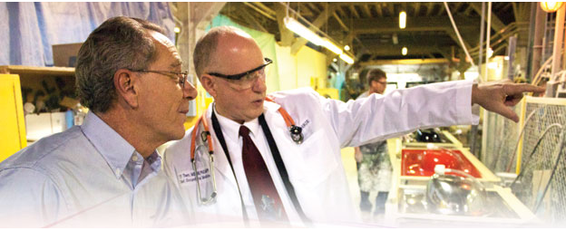
Biologic Risk Factors-Health Surveillance
Health surveillance (regular controls) must be supplied.
Biyolojik etkenlerle yapılan çalışmalarda işveren çalışanların, çalışmalara başlamadan önce ve işin devamı süresince düzenli aralıklarla sağlık gözetimine tabi tutulmalarını sağlar.
Bir çalışanın, maruziyete bağlı olduğundan kuşkulanılan bir enfeksiyona ve/veya hastalığa yakalandığı saptandığında, işyeri hekimi, benzer biçimde maruz kalmış diğer çalışanların da aynı şekilde sağlık gözetimine tabi tutulmasını sağlar.

Slide 35
Biologic Risk Factors
APPENDIX 6
A– Alınacak Önlemler | B– Koruma Düzeyleri
 | 2 | 3 | 4
1. Canlı organizmalar, prosesi çevreden fiziksel olarak ayıran bir sistemde işleme tabi tutulacaktır. | Zorunlu | Zorunlu | Zorunlu
2. Kapalı sistemden çıkan ekzost gazlarının tahliyesi şu şekilde olacaktır. | En az düzeyde sızdırır | Sızdırmaz | Sızdırmaz
3. Numunelerin toplanması, kapalı bir sisteme materyallerin ilavesi ve bir başka kapalı sisteme canlı organizmanın transferi işlemleri şu şekilde olacaktır. | En az düzeyde sızdırır | Sızdırmaz | Sızdırmaz
4. Büyük miktardaki kültür sıvıları, canlı organizmalar için yandaki önlemler alınmadıkça kapalı sistemden uzaklaştırılmayacaktır. | Geçerli yollarla inaktive edilmeli | Geçerli fiziksel ve kimyasal yolla inaktive edilmeli | Geçerli fiziksel ve kimyasal yolla inaktive edilmeli
5. Sızdırmazlık sistemleri şöyle dizayn edilecektir. | En az düzeyde sızdırır | Sızdırmaz | Sızdırmaz

Slide 36
Biologic Risk Factors
APPENDIX 6
A– Alınacak Önlemler | B– Koruma Düzeyleri
 | 2 | 3 | 4
6. Kapalı sistemler kontrollü alanlarda olacaktır. | İsteğe bağlı | İsteğe bağlı | Zorunlu, ve bu amaçla oluşturulmuş
a) Biyotehlike işareti yapıştırılacaktır. | İsteğe bağlı | Zorunlu | Zorunlu
b) Bu alanlara yalnızca görevli olan kişilerin girmesine izin verilecektir. | İsteğe bağlı | Zorunlu | Zorunlu, hava sızdırmaz araç ile
c) Personel koruyucu giysi giyecektir. | Zorunlu, iş giysisi | Zorunlu | Zorunlu Giriş ve çıkışlarda tümüyle değiştirilecek
d) Personel için dekontaminasyon ve yıkanma imkanları sağlanacaktır. | Zorunlu | Zorunlu | Zorunlu
e) Personel kontrollü alandan ayrılmadan önce duş alacaktır. | Gerekmez | İsteğe bağlı | Zorunlu
f) Lavabo ve duşlardan gelen atık sıvılar toplanacak ve tahliyeden önce inaktive edilecektir. | Gerekmez | İsteğe bağlı | Zorunlu
g) Kontrollü alan, ortam havasının kirlenmesini minimize etmek için yeterince havalandırılacaktır. | İsteğe bağlı | İsteğe bağlı | Zorunlu

Slide 37
Biologic Risk Factors
APPENDIX 6
A– Alınacak Önlemler | B– Koruma Düzeyleri
 | 2 | 3 | 4
h) Kontrollü alanın atmosferi negatif hava basıncında tutulacaktır. | Gerekmez | İsteğe bağlı | Zorunlu
i) Kontrollü alana giren ve çıkan hava HEPA özellikli filtre ile filtre edilecektir. | Gerekmez | İsteğe bağlı | Zorunlu
j) Kontrollü alan kapalı sistemin tümünü (bütün müştemilatı ile birlikte) içine alacak şekilde dizayn edilecektir. | Gerekmez | İsteğe bağlı | Zorunlu
k) Kontrollü alan buharla dezenfekte edilmesine uygun şekilde sızdırmaz olacaktır. | Gerekmez | İsteğe bağlı | Zorunlu
l) Atık sıvılar son tahliyeden önce işlemden geçirilecektir. | Geçerli yolla inaktive edilmeli | Geçerli fiziksel ve kimyasal yolla inaktive edilmeli | Geçerli fiziksel ve kimyasal yolla inaktive edilmeli

Slide 38
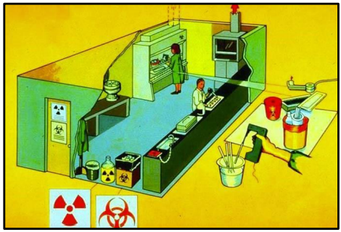
Biologic Risk Factors-Occupational Disease
For accepting an infection as an occupational disease;
Worker must be ill at work place.
Proving factors causing illness taken at work place
The worker’s exposure level and
4. Exposure period, must be known.

Slide 39
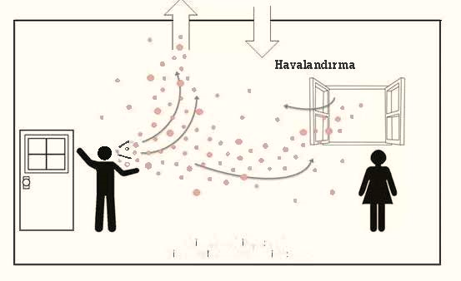
Biologic Risk Factors-İnfection Chain
For occurrence of an infectious disease;
1. Biologic factor
2. Worker
3. Transmission route is needed
This triple interraction is called İNFECTİON CHAİN
Precautions and educations to each one must be supplied.

Slide 40
Occupational Infectious Diseases
D-1 Helminthiasis
Ankilostomiasis Necatoriasis (Tünel, yer altı, maden işleri, killi ve nemli toprakta çalışma)
D-2 Tropik Hastalıklar
Malarya Amebiasis Sarı Humma Veba Rekürrent Ateş Dank Leismaniasis Framboesia Lepra Lekeli Humma Riketsiyoz (İlgili sağlık kuruluşları ve laboratuvarlar)
D-3 Hayvanlardan insanlara bulaşan hastalıklar (zoonoz)
Bruselloz Şarbon Salmonella enf. Weil Hastalığı Kuduz Ornithozlar,Psittakoz Rekürrent Ateş Şap Hastalığı Çiçek Q Humması Lekeli Humma Ekinokok Humması Ruam Bovin tipi Tüberküloz (Hayvan bakıcılığı, hayvan ürünleri ile ilgili işler, hayvan hastaneleri, veteriner hekimler, kasaplar, sakatat işleri, süt ve süt ürünleri işleme tesisleri)
D-4 Meslek gereği enfeksiyon hastalıklarına özellikle maruz kişilerdeki enfeksiyon hastalıkları
Viral Hepatit Tüberküloz (Hastane, verem savaş dispanserleri, poliklinik araştırma laboratuvarı)

Slide 41
Prevention (Education and Surveillance)
Infection transmission ways and epidemiologic principals must be known for prevention
For diagnosis of occupational diseases due to biologic factors, employment examinations must be done regularly and systematically.

Slide 42

Psychosocial Risk Factors
The cause is the negative interactions between work management and workers’ specialities and requirements.
Having potential of psychologic, social and physical hazards (ILO)

Slide 43
Psychosocial Risk Factors
Working media conditions
Long work time,
Insufficient payment,
Having no industrial union,
Stress,
Violence, abuse,
Factionalism, restraint,
Factors related to management and workers

Slide 44

Work-related stress-Definition
The response people may have when presented with work demands and pressures that are not matched to their knowledge and abilities and which challenge their ability to cope (WHO).
These conditions in summary are;
The needs of work challenges worker’s knowledge, ability and needs (work excess in quantity, low in quality)
Worker’s supervision on his/her ownwork is low,
Work is difficult and dangerous,
Pychosocial media is not proper for worker,
Not well defined role,
Unsecured work,
Low payment,
İşten atılma korkusu

Slide 45
Work-related Stress
Supplied work statue is not proper with the past one or inappropriate high statue
Relationships between other workers and managers are insufficient
Physical violence, sexual abuse, mobbing
Challenges between work and social life (woman with child, pregnancy, young worker, erroneous acceptance of role of women)
Insufficient free time
Changing work responsibility

Slide 46

Mobbing
Affects workers’ work and social lives and motivations negatively
A person or a group applies psychologic and systematic pressure to another person or group for a long time.
Preventing expression and interraction,
Giving unqualified works,,
Social isolation, exclusion, neglection, etc may be done.

Slide 47
Violence
Words/actions workers may face during work that may cause physical and psychologic hazards.

Slide 48

Stress
Condition causing negative psychologic and physical effects in life straining person’s physical and psychological limits and emerging with threatening sensation.
Defined as a dynamic negative process due to a chronic negative interraction between person and environment (Lazarus).

Slide 49
Common Physical and Psychological Stress Signs
Fatigue, unwillingness, headache, sleep disorder, concentration disorder,
Circulation disoreder (arrhytmia, chest pain, hypertension)
Gastrointestinal disorder (eating little or much, gastritis, ulcer, dyspepsia)
Endocrine disorder (diabetes, hyperthyroidism)
Secondary infertility
Often common cold, influenza, respiratory disease, etc (weak immunity)
Sensibility, irritability
Interraction disorder
Alcohol and narcotic abuse

Slide 50

Some advices for coping stress
Regular exercise,
Not too much tea and caffeine,
Doing daily personal accounts,
Regular diet,
Qualified sleep,
Carrying copable work,
Acquiring good hobbies
Good relations with friends and relatives,
Accepting conversion

Slide 51
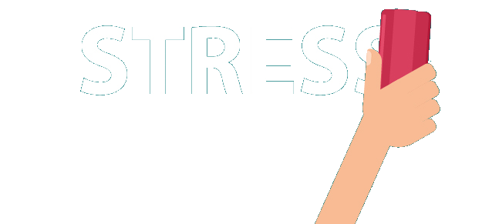
Stress Management
1.Personal precautions:
Relaxation techniques: Deep breathe, meditation, mental relxation techniques
Exercise: swimming, rapid walking, aerobic exercises
Diet: Healthy diet
Education for behavior change: Educations for changing stress perception, increasing self-reliance and time management.

Slide 52

Stress Management
2. Work place precautions:
Enhancing working conditions (noise, vibration, dust, ergonomi, etc) and precautions for excess work.
Control: The control right of worker of his/her own work quqntity decreases stress, for example if workers have to adapt to machine speed, they can gain stress symptoms (headache, vertigo, fatigue, cardiac disease, resigning, etc). If they control the machine speed, they can regulate it suitable to their own capacities.
Participation: Workers can participate in decisions, take responsibilities and work flexible. Participation of workers in decisions affects cooperation, communication, mood and performance positively.

Slide 53
Stress Management
3. Prevention measures:
Primary prevention: Control at source includes precautions to prevent emerging stressful environment.
Recognizing work place politics, determining problems by questionnaires and measuring stress levels.
Formation of a healthy and supportive work environment (consultancy, supportive units, personal development methods, supportive approach to worker problems)
Secondary prevention:
Education to worker for stress coping (employment examinations, education for healthy diet, opportunity for sportive actions, preventing alcohol and cigarette, consultancy for daily life; etc)

Slide 54
Stress Management
Tertiary prevention:
Early diagnosis of psychologic problems of workers can be rehabilitated by ethical and private professional support and regained to work without disemployment.
There are problems of workers they can not solve themselves. These must be detected by institutional effort and precautions and rearrangements have to be done.

Slide 55
Hazards of Tobacco Products and Passive Influence
According to WHO data, half of smokers die due to diseases caused by smoking.
Each year, more than 8 million people die due to diseases caused by smoking, 1.2 million of which are due to passive smoking, that is to say, really they are not smokers, but are found in the smoking environment.
Tobacco products are mostly cigarettes, but also can be as water pipes, cigars, pipes, roll up cigarettes and smokeless tobacco products. Tobacco workers can catch green tobacco disease.
Smokers pay for both cigarettes and diseases caused by smoking and become economically poor.

Slide 56
Hazards of Tobacco Products and Passive Influence
Each year approximately 65000 children die because of passive smoking.
If we apply smokeless air rules, we prevent both passive smoking and also smokers will be more willing to quit.
To prevent hazards of cigarettes, strong, visual, reliable media campaigns, forbidding advertisement, increasing tax, supporting smoking cessation, using tobacco products not harmful as much as cigarettes, (heated tobacco products, e cigarette, ENDS; ENNDS) may be useful.
Every year, 31 May is the smoking cessation day.

Slide 57
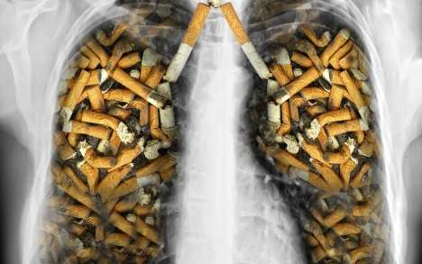
Tobacco Addiction
Tobacco leaves are found first by native Americans and spreaded to Europe. It is used as cigarettes in 20th century.
Addiction effect is due to nicotine. Cigarette addicts go on smoking because of both addiction and withdrawal effects when they quit.
Uncured tobacco contains nicotine, carcinogens and toxic substances. When it burns, tobacco leaves vaporize and due to the chemical substances used, more than 7000 different compounds emerge. The vapour has aerosol and smoke phases. Aerosols aggregate in the airways of lung, this aggregate contains tar, nicotine and moisture.

Slide 58
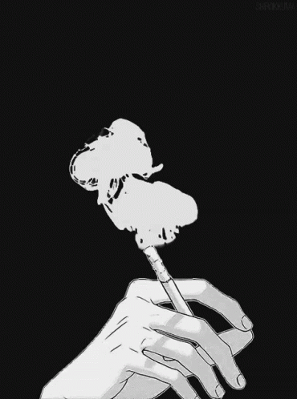
Tobacco Addiction
Smokers face risk of severe diseases, especially if they are elderly. Lung cancer increases 13-23 times, larynx cancer increases 13-14 times, mouth cancer inreases 5-10 times,esophagus cancer increases 7-9 times. COPD (chronic obstructive pulmonary disease) increases by age, 20-40 times after 65 years old. Heart, brain and peripheric artery diseases due to atherosclerosis increase 1.1-7.2 times.

Slide 59
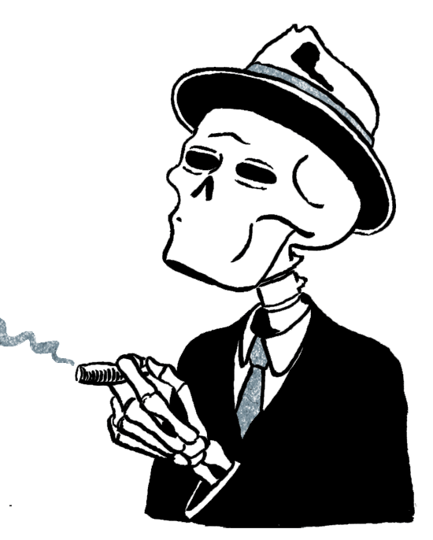
Tobacco Addiction
In studies, all cancers increase except uterus cancer:
Larynx 13-14 times
Mouth 5-10 times
Özefagus 7-8 times
Bladder 2-3 times
Kidney 1.3-2.7 times
Pankreas 2.3 times
Stomach 1.4-2 times
Liver 1.7 times
Colorectal 1.2 times
Cervix 1.6 times
Acute leukemia 1.4 times

Slide 60
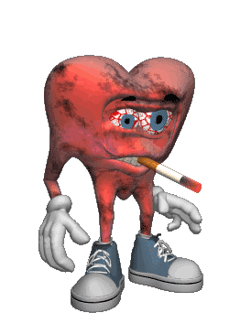
Tobacco Addiction
Heart: Coronary artery obstruction and aortic aneurysm risk increases significantly. 24 % of coronary obstructions and 11 % of strokes are due to smoking. It causes thrombocyte aggregates in vessels and increases risk of myocardial infarct and sudden death. If addicts quit smoking, risk decreases in 4 years, and 15 years later it is like non-smoker. Lung cancer risk decreases after quitting, but still exists after 20 years. The best is not starting smoking.

Slide 61
COPD- Chronic Obstuctive Pulmonary (Lung) Disease
80 % of COPD is due to smoking. Chronic inlammation in airways cause obstruction. By quitting smoking, airways recover in 1-2 years in young people, but in advanced age, COPD has begun and recover less, but progression of COPD decreases.

Slide 62
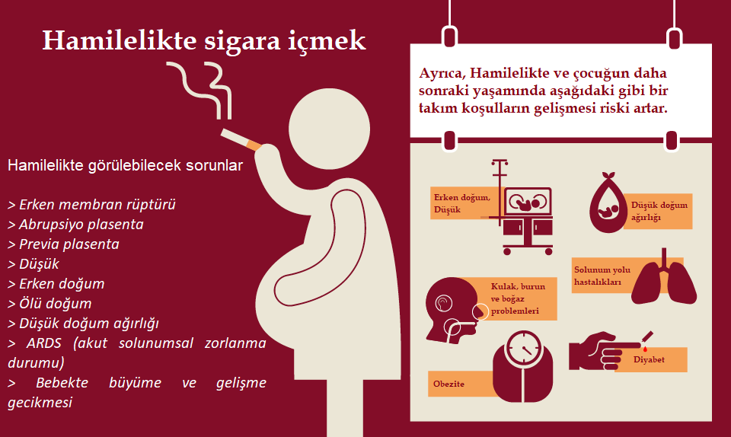
Problems in Pregnancy

Slide 63
Cigarettes with less nicotine and tar
They seem advantegous, but addicts smoke more frequently and inhale deeper, so receive same nicotine, but more carcinogenic nitrosamines and various toxic substances causing more lung cancer, COPD, etc in the last 60 years.

Slide 64
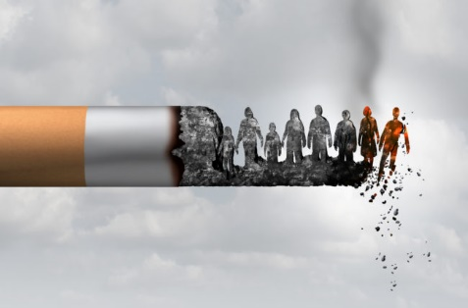
Other risks
Ulcers heal later
Teeth and gingiva disorders
Diabetes and complications
Active tuberculosis
Romatoid artritis
Osteoporosis
Age related cataract
Macular degeneration
Early menopause
Elderly skin
Cholelithiasis
Infertility
Resistance to cancer treatment
Kullanılan bazı ilaçların kan seviyesinde değişiklik

Slide 65
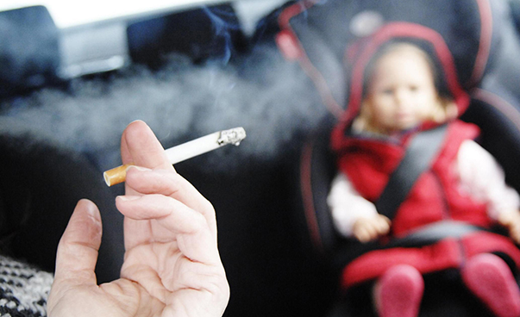
Passive Smoking
Smoking area causes diseases in people found in this environment for a long period.
Especially lung cancer, coronary diseases increase in adults and respiratory, ear infections and asthma risk increase in children.

Slide 66
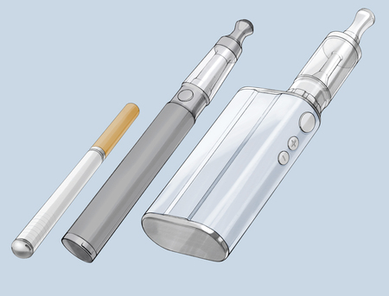
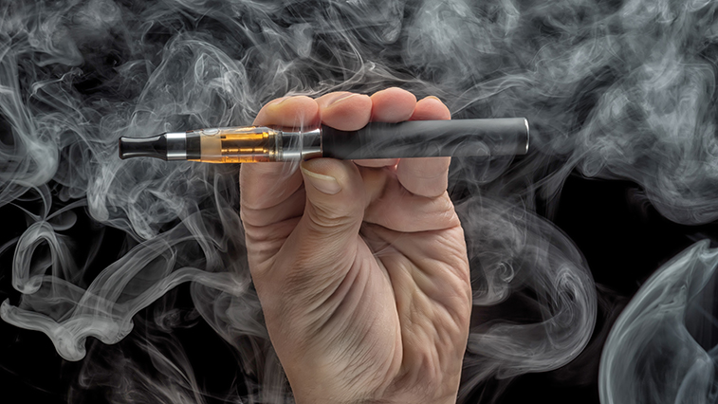
Electronic Cigarettes
Electronic nicotine is produced. A solution is heated electronically, vapour is formed with or without nicotine. Little devices like cigarettes produce less nicotine, but large devices produce nicotine as much as cigarettes. Still we don’t know these devices well, but hope less toxic substance and disease. Addicts may receive less nicotine with these devices, but still we don’t advise them. Their use is increasing in young people.

Slide 67

How to quit cigarette
Doctor’s function is important, advice to quit during a severe illness is very useful.
Every patient’s cigarette history must be asked.
Smokers must be advised to quit clearly, strongly and surely.
For smokers willing to quit, a quit date must be decided a few weeks later.
A control must be prepared near that date
Successful quitting is proportional with doctor follow.
Some drugs may be used.

Slide 68
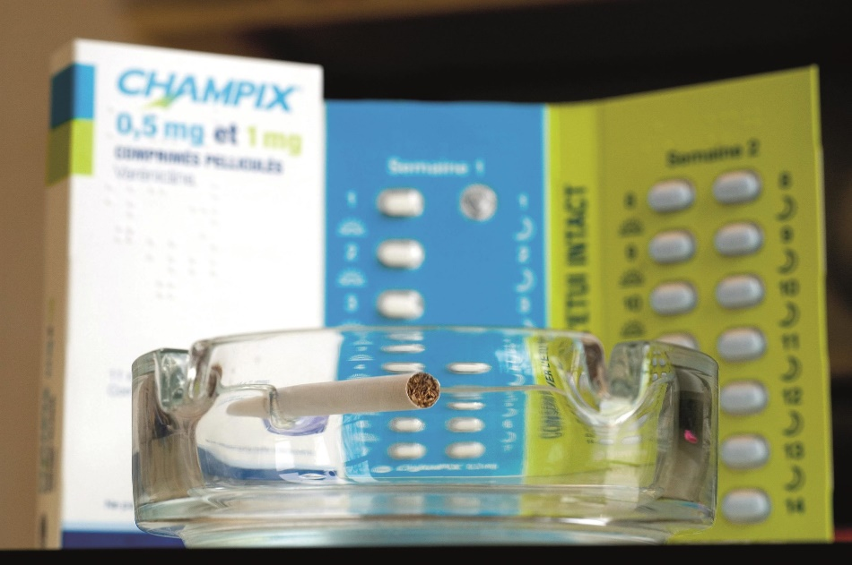
Drugs
Nicotine containing drugs: Band, gum, pastil, mouth/nose spray
Antidepressant: Bupropion, vareniklin, klonidin
A few weeks before quitting date, nicotine and antidepressant is started, gum or pastil is given for sudden desire.
Doctor advise plus drugs plus counselling is the most efficient method.
Those who have difficulty to quit can use nicotine products longer taking less nicotine than the real cigarette.

Slide 69

Primary prevention
In all diseases, best treatment is prevention before the disease.
To prevent smoking related diseases, the best is not to smoke or quit early.
Smoking is usually started at adolescence.
At smoking beginning, parent behavior, advertisements, promotions and adolescents’ instinction to see themselves as adults play role.
Young people who have little acceptance start smoking more frequently..
Young people must be told cigarette’s hazards and addictive effects frequently by family and doctor, they must be avoided to begin smoking by close follow up, nonsmoking adolescents and adults can be shown as good models.

Slide 70


Thank you for attention
Dr. Mehmet Erkan YAZMACI

